Slide 1

Capture, Learning, and Synthesis of 3D Speaking Styles
汇报人：杨子恒
汇报时间：2024-06-20
汇报人：杨子恒
2024.10.10
Cudeiro D, Bolkart T, Laidlaw C, et al. Capture, learning, and synthesis of 3D speaking styles[C]//Proceedings of the IEEE/CVF conference on computer vision and pattern recognition. 2019: 10101-10111.

Slide 2
研究背景
01

Slide 3

研究背景
存在的问题
目前，语音驱动的3D面部动画已经得到了广泛的研究，但是与说话者无关的建模仍然是尚未解决的任务。首先，语音信号和面部运动是强相关的，但位于两个非常不同的空间中，要将二者关联起来需要大量的训练数据。其次，在音素和面部运动之间存在多对多的映射，这对跨人群和跨风格的训练提出了更大的挑战。第三，因为人们对人脸特别敏感，所以动画必须逼真，否则会导致恐怖谷效应。第四，将语音与多个说话者的3D面部形状相关联的训练数据非常有限。最后，尽管之前的工作表明，模型可以被训练来创建特定于说话者的动画，但没有独立于说话者并捕捉各种说话风格的通用方法。

Slide 4

研究背景
本文的策略
收集了一个独特的4D面部数据集VOCASET，包含从 6 名女性和 6 名男性受试者捕获的4D扫描和同步音频(60 FPS，共29分钟)。对于每个受试者，收集了 40 个英语句 子序列，每个长度三到五秒。
在VOCASET数据集上训练了一个能够将身份信息从面部运动中分离出来的神经网络模型VOCA(Voice Operated Character Animation) ，该模型允许在动画过程中调整说话风格、身份依赖的面部形状和姿态，且不需要对未见过的身份进行重新训练就可以使用，适用于多种语音和语言，适用于游戏视频、虚拟现实等多种场景。

Slide 5
模型架构
02

Slide 6
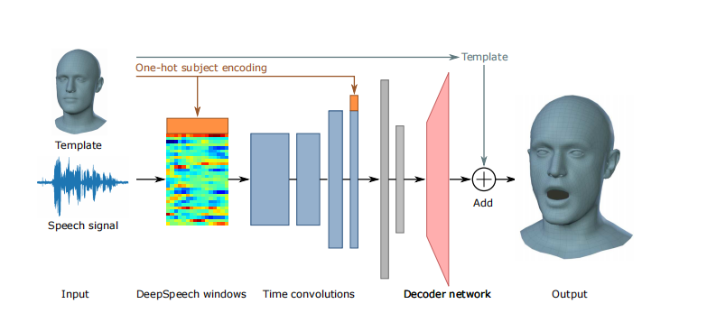
模型架构

Slide 7
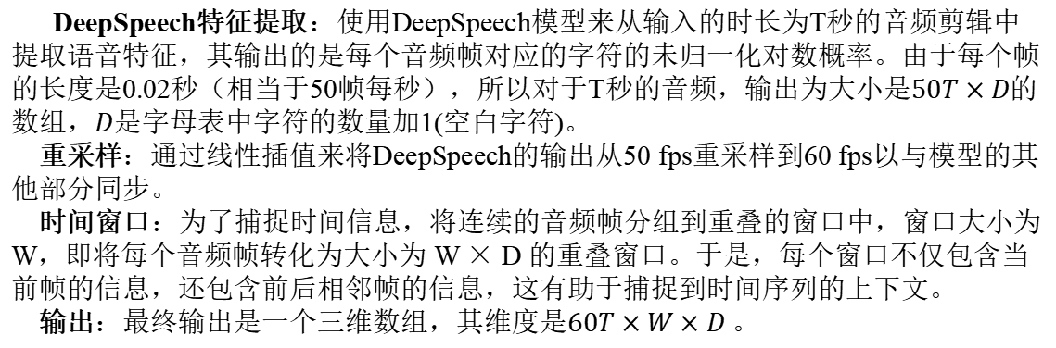
模型架构
Voice Operated Character Animation (VOCA)
DeepSpeech特征提取：使用DeepSpeech模型来从输入的时长为T秒的音频剪辑中提取语音特征，其输出的是每个音频帧对应的字符的未归一化对数概率。由于每个帧的长度是0.02秒（相当于50帧每秒），所以对于T秒的音频，输出为大小是$50T×D$的数组，$D$是字母表中字符的数量加1(空白字符)。
重采样：通过线性插值来将DeepSpeech的输出从50 fps重采样到60 fps以与模型的其他部分同步。
时间窗口：为了捕捉时间信息，将连续的音频帧分组到重叠的窗口中，窗口大小为W，即将每个音频帧转化为大小为 W × D 的重叠窗口。于是，每个窗口不仅包含当前帧的信息，还包含前后相邻帧的信息，这有助于捕捉到时间序列的上下文。
输出：最终输出是一个三维数组，其维度是$60T×W×D$。

Slide 8
模型架构
编码器组成：编码器由四层卷积层和两层全连接层组成。卷积层用于提取音频特征中的时序信息，而全连接层则用于将这些特征映射到一个更低维度的表示。
主体编码：当训练包含多个主体的数据集时(共8个不同的主体) ，每个主体j都被编码为一个one-hot向量I_j，此外，为了学习每个主体的独特风格，音频特征和卷积层的输出会被条件化(分别与I_j连接)以使其包含主体标签信息。
音频特征处理：将one-hot向量与从DeepSpeech提取的每个D维音频特征向量进行拼接，形成新的维度为W×(D+8)特征向量。之后将其形状调整为W×1×(D+8)以以便对时间维度进行一维卷积操作。卷积层使用3x1大小的卷积核，步长为2x1，这有助于减少数据的维度并捕捉时间特征。了避免过拟合，我们限制了参数的数量，前两个卷积层只学习32个过滤器，最后两个卷积层学习64个过滤器
全连接层：后一个卷积层和主体编码的拼接之后是两个全连接层。第一个全连接层有128个单元并使用双曲正切(tanh)激活函数；第二个是线性层，有50个单元

Slide 9
模型架构
解码器组成：VOCA的解码器是一个具有线性激活函数的全连接层，它输出维度为 5023×3 的顶点位移数组，这些位移是基于模板T计算得出的。
权重：该层的权重是通过在训练数据的顶点位移上计算的50个主成分分析(Principal Component Analysis, PCA)组件来初始化的，偏置则初始化为零。
在推理过程中，改变八维的独热向量会改变输出的说话风格。VOCA的输出是一个表达的3D面部，处于“零姿态”，具有与FLAME面部模型相同的网格拓扑结构。
VOCA与FLAME的兼容性允许通过添加FLAME的加权形状混合形态来改变依赖于身份的面部形状。面部表情和姿态（即头部、下颌和眼球的旋转）也可以通过使用FLAME提供的混合权重、关节和姿态混合形态进行更改。

Slide 10
实验结果分析
03

Slide 11
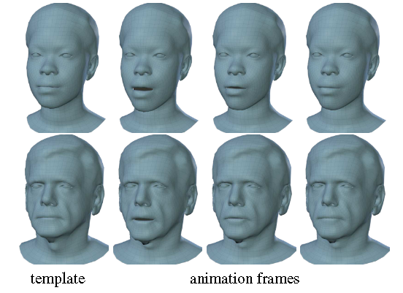
质量评估

Slide 12
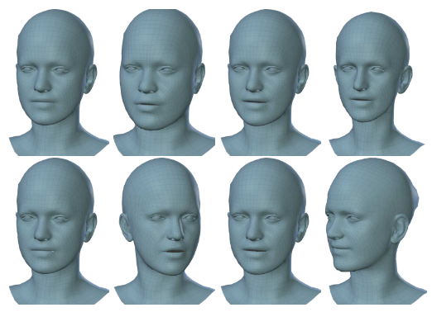

Slide 13
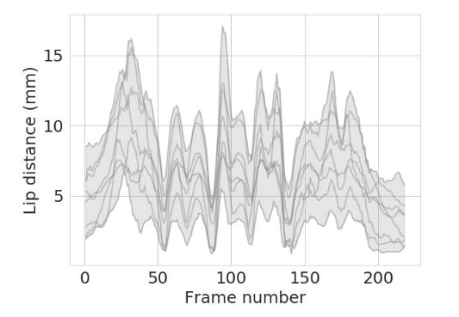

Slide 14
Thanks

